Slide 1

NBTN: BẠN TRAI, BẠN GÁI
Đối tượng: 24-36 tháng
Thời gian: 12-15 phút
Số lượng: 15 trẻ
G/V: Nguyễn Thị Lệ Quyên

Slide 2
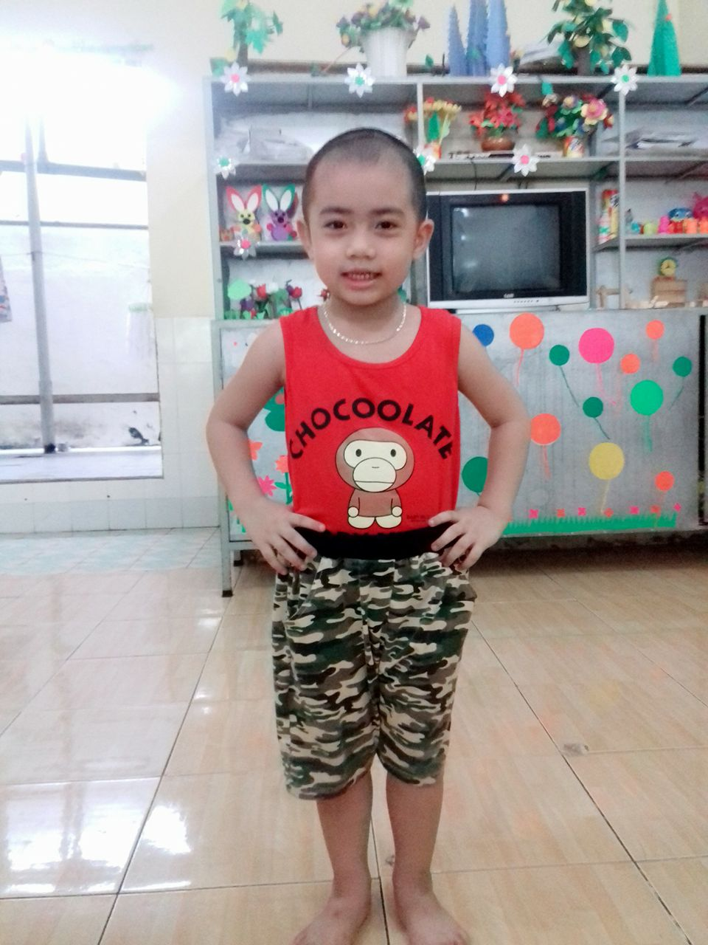

Slide 3
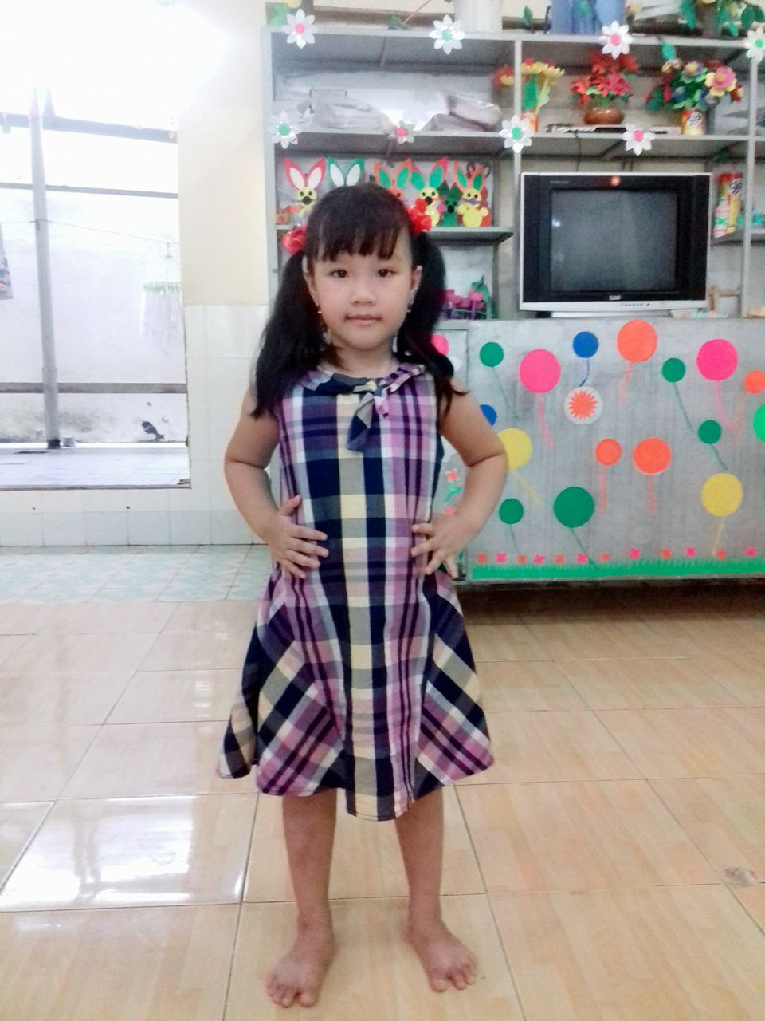

Slide 5

TRÒ CHƠI:
VỀ ĐÚNG NHÀ

